Slide 1
Тема: «Первые итоги обучения в предметах общепрофессионального цикла»
Родительское собрание
Классный руководитель группы ЭО-22
Погодина Ксения Владимировна

Slide 2
Повестка родительского собрания
Участие группы в мероприятиях техникума за отчетный период
Общая характеристика успеваемости и посещаемости группы,данная преподавателями разных дисциплин
Итоги успеваемости и посещаемости
Результаты анкетирования
Предстоящие экзамены и диф.зачеты

Slide 3
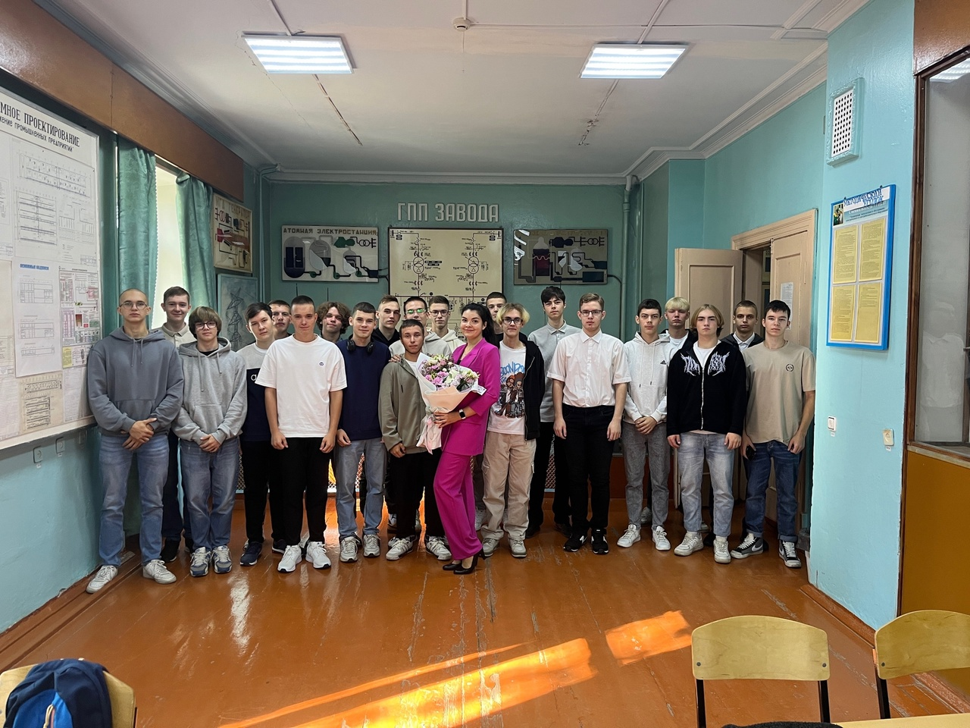

Slide 4
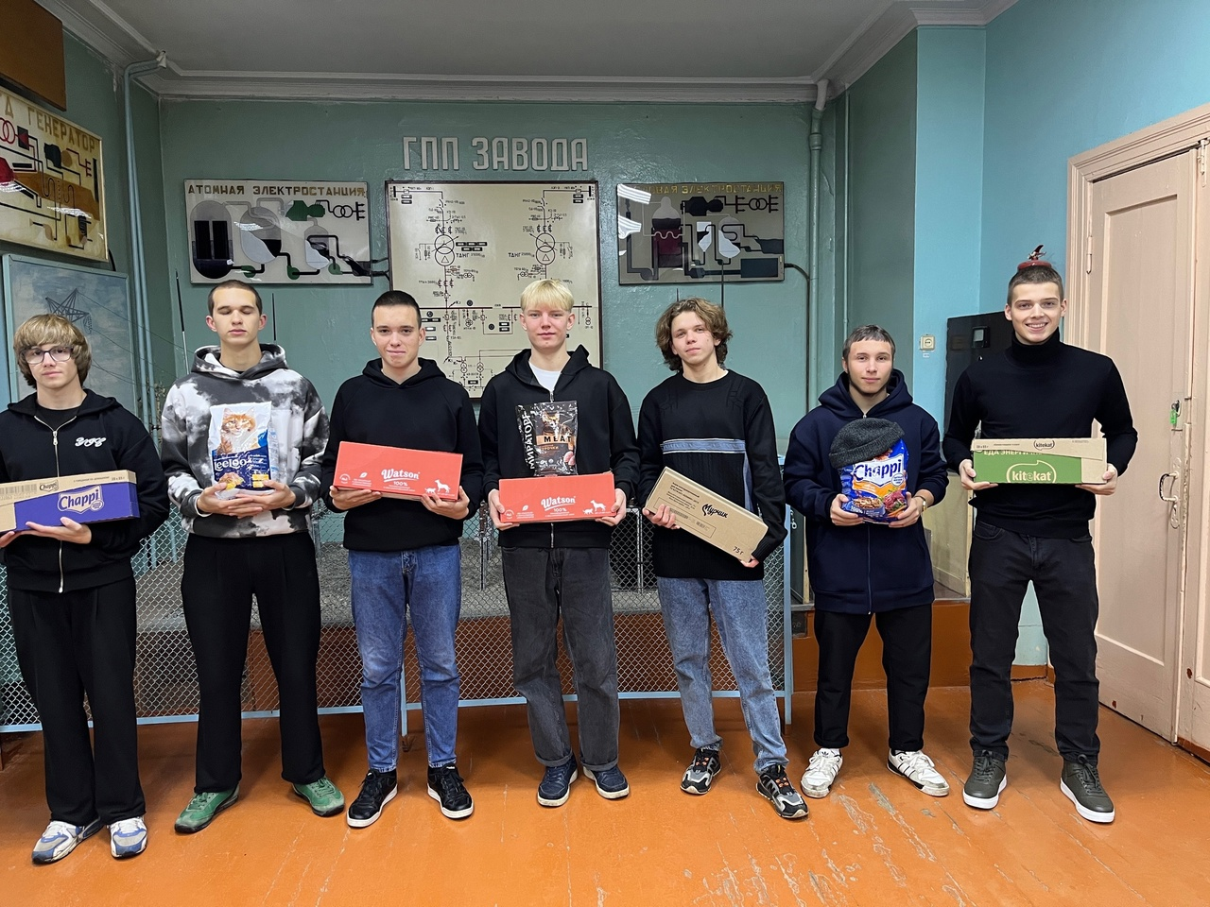
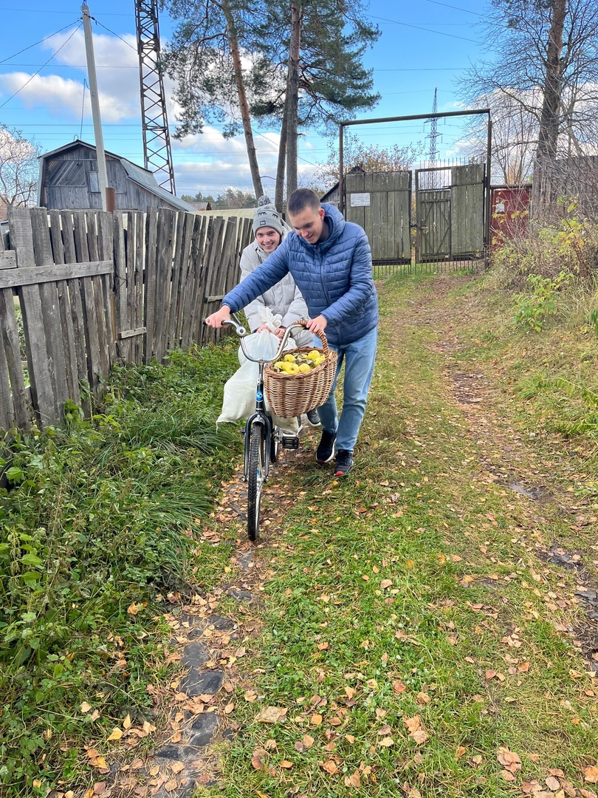

Slide 5
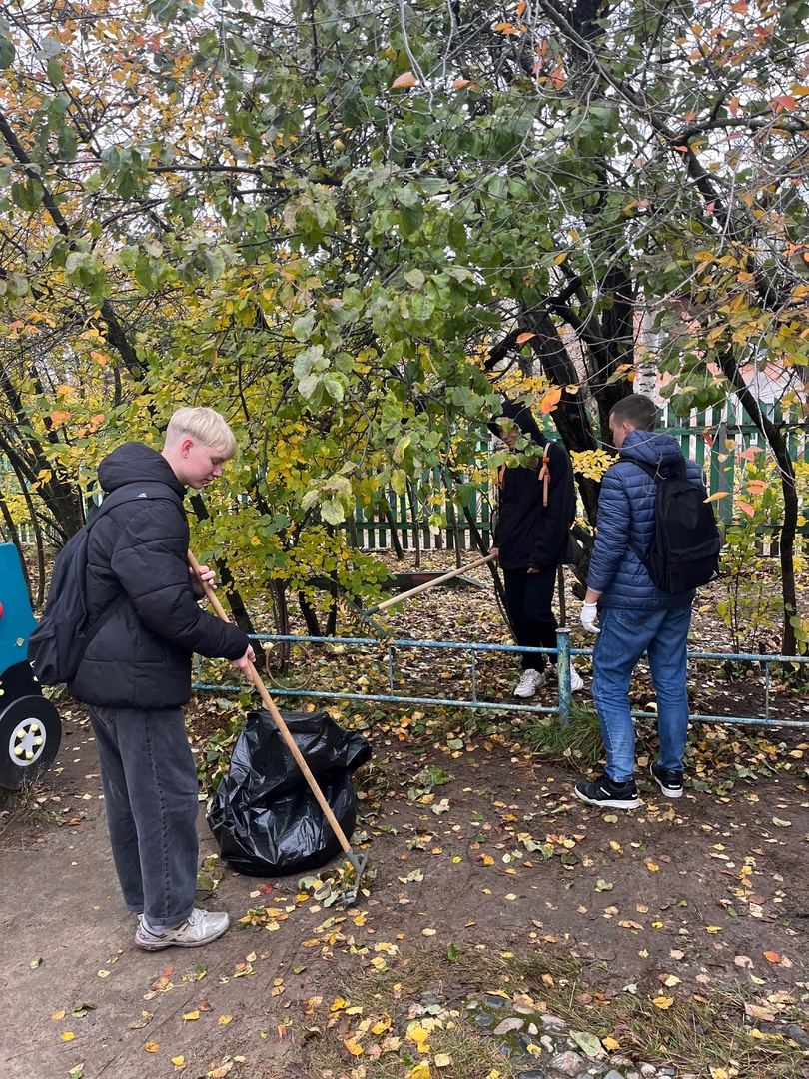
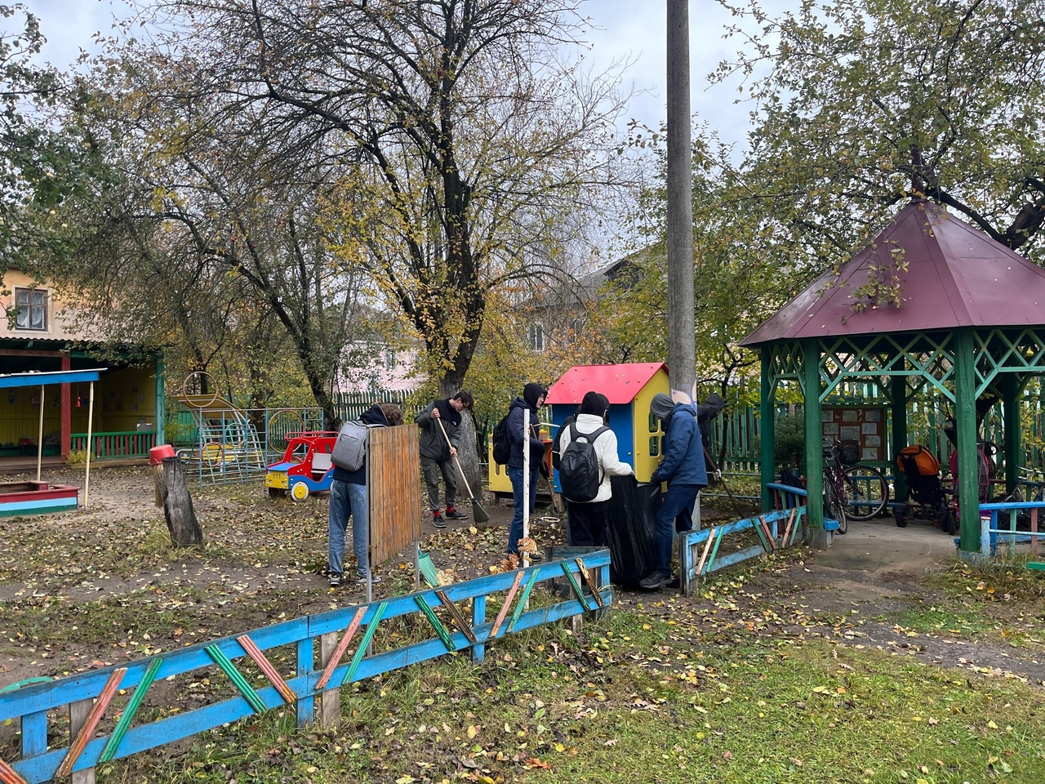

Slide 6
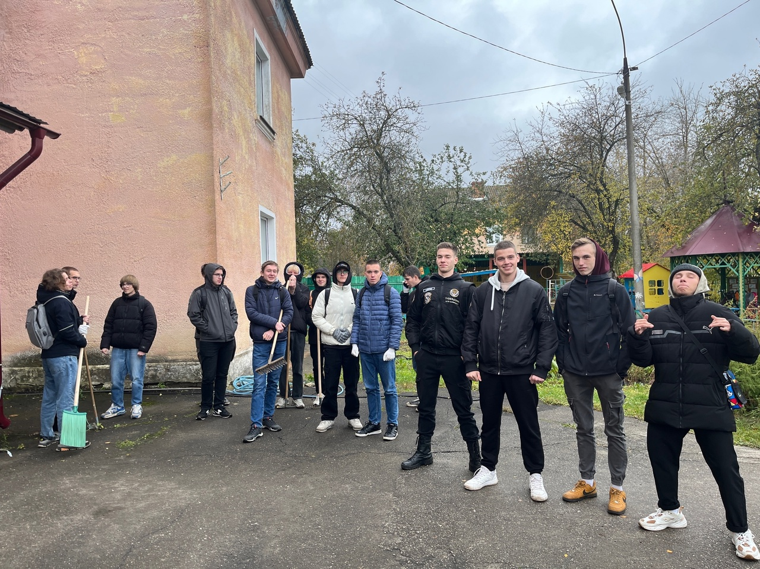

Slide 7
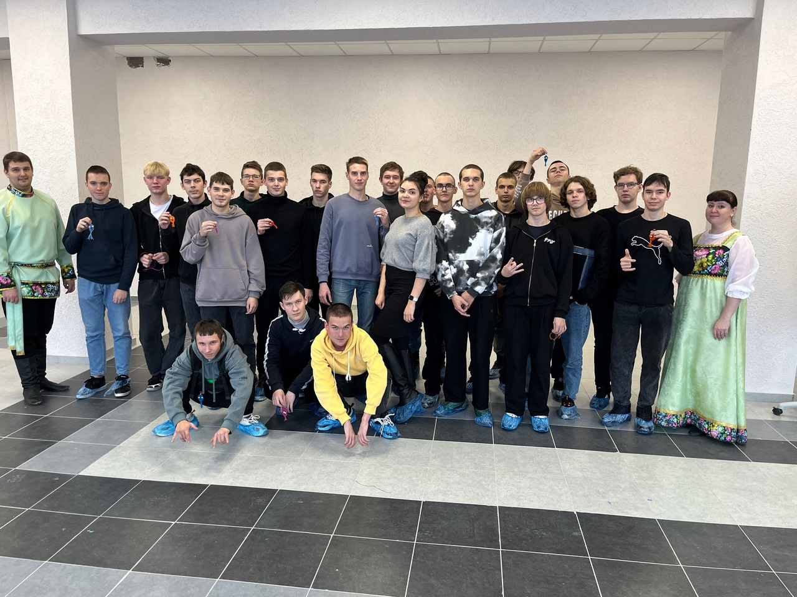

Slide 8
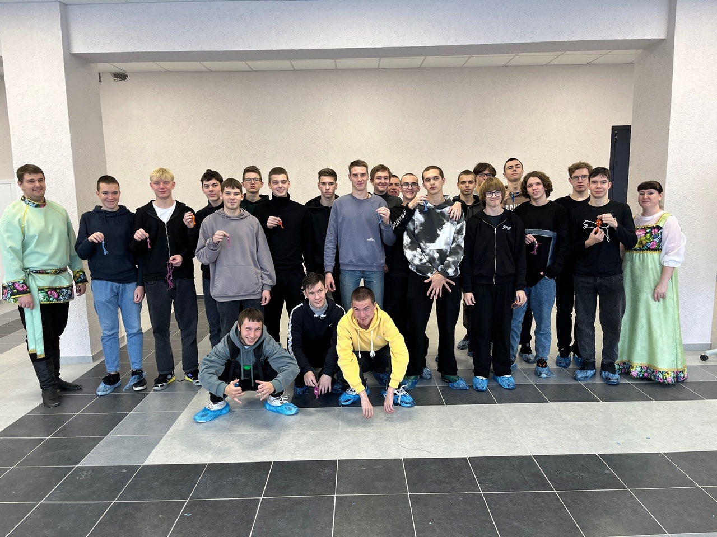

Slide 9
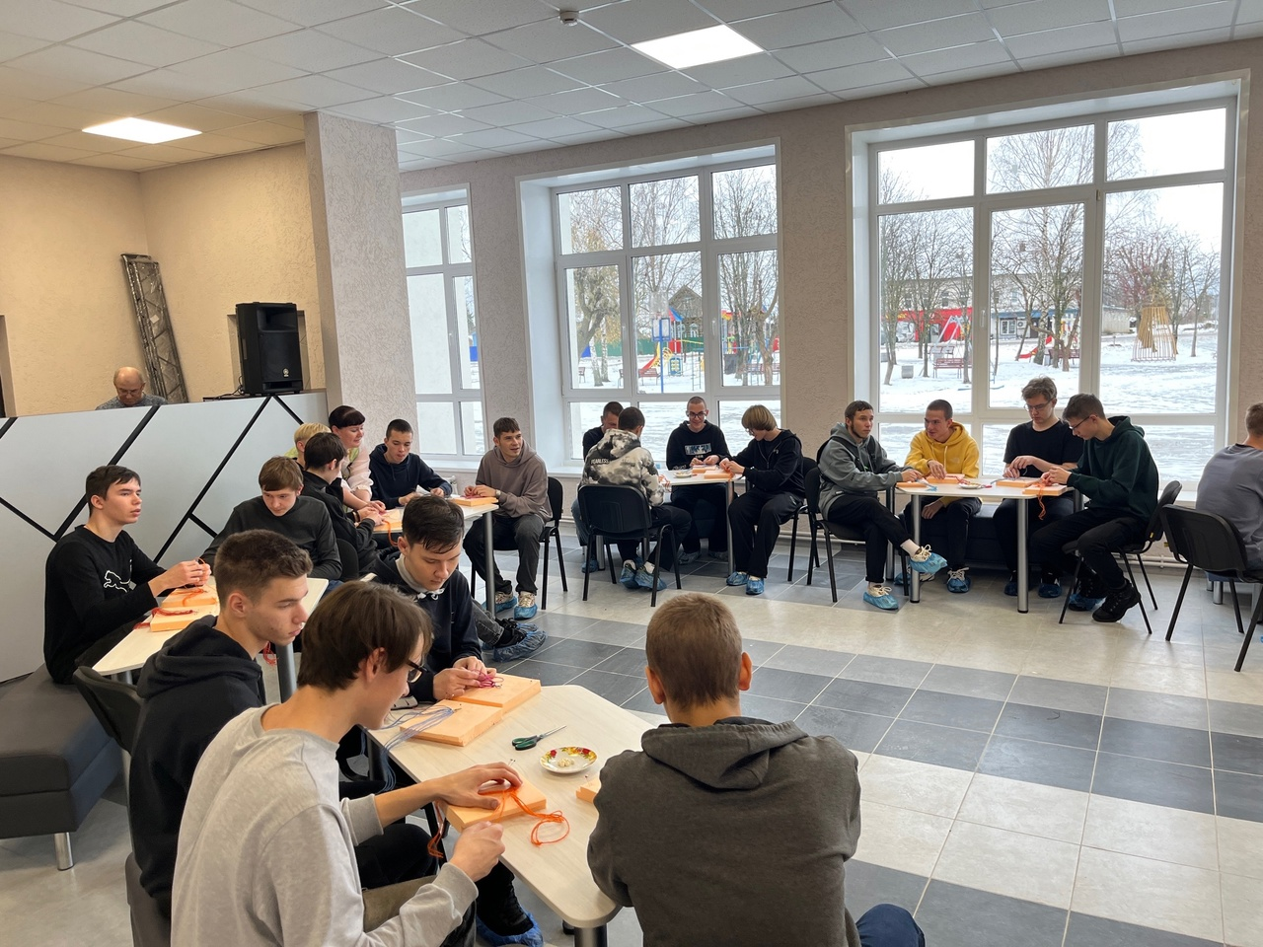
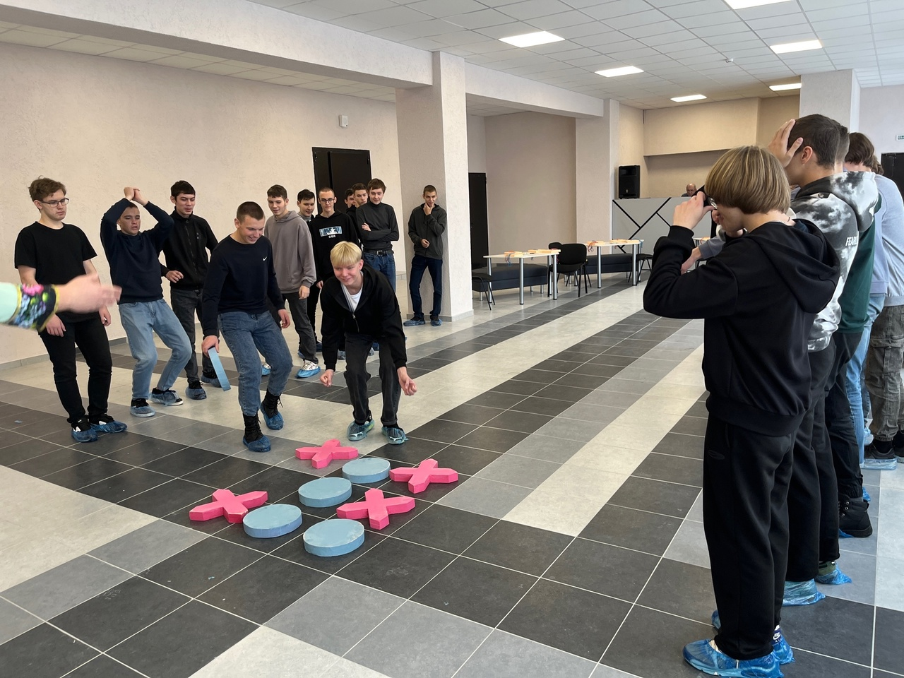

Slide 10
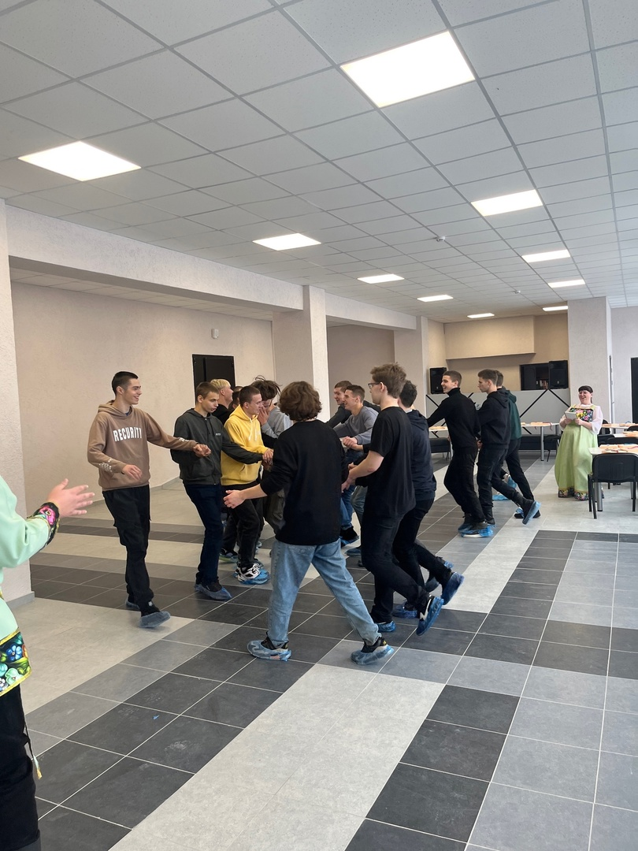
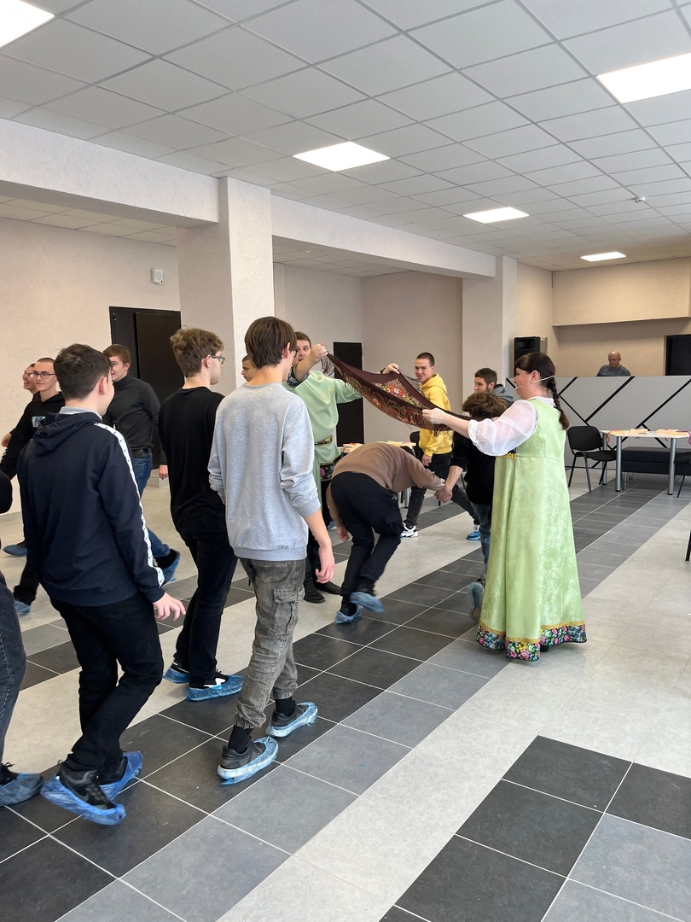

Slide 11
Итоги УСПЕВАЕМОСТИ
Характеристика группы от преподавателей

Slide 12
Результаты анкетирования
Стало ли Вам тяжелее учиться?
а)ДА-18 чел-к
б)НЕТ-3 чел-ка
в) ЕЩЕ НЕ ПОНЯЛ-3 чел-ка
Как Вы оцениваете морально-нравственную атмосферу в группе?
а)доброжелательная-17 чел-к
б)нейтральная-7 чел-к
в) недоброжелательная -0 чел-к

Slide 13
Напишите ОДИН любимый предмет:
МДК-11 чел-к;
Математика-4 чел-ка
Материаловедение-3 чел-ка
Инженерная графика-2 чел-ка
Физкультура-2 чел-ка
Техническая механика-1 чел-к
История-1 чел-к
Электротехника,английский язык-0 чел-к
Этот предмет мне нравится , потому что:
а)мне интересно – 7 чел-к
б)Преподаватель умеет заинтересовать- 17 чел-к
в)Преподаватель мало требует- 2 чел-ка

Slide 14
Напишите еще ДВА предмета,которые Вам нравятся:
Английский-17 чел-к
МДК-7 чел-к;
Физкультура-7 чел-к;
Инженерная графика-4 чел-ка;
Материаловедение-3 чел-ка;
Техническая механика- 2чел-ка;
Математика-2 чел-ка;
История-1 чел-к;
Электротехника- 1чел-к;

Slide 15
Напишите ОДИН НЕлюбимый предмет
Электротехника -12 чел-к;
Инженерная графика-6 чел-к;
Материаловедение-2 чел-ка;
Техническая механика-1 чел-к;
Математика-1 чел-к;
МДК,история,физ-ра,английский-0 чел-к

Slide 16
Мне не нравится, выбранный мною предмет, потому что:
а)мне не интересен данный предмет – 5 чел-к
б)мне не понятно объяснение от преподавателя – 5 чел-к
в)преподаватель много требует – 12 чел-к
г)задают много д.з -3 чел-ка
Напишите еще ДВА предмета,которые Вам НЕ нравятся
Электротехника-6 чел-к;
Инженерная графика-6 чел-к;
Техническая механика-3 чел-ка;
Материаловедение-2 чел-ка;
Математика-2 чел-ка
МДК,история,физ-ра,английский-0 чел-к

Slide 17
Что бы Вы хотели изменить в учебной жизни?
Уменьшить нагрузку по эл.технике
Уменьшить кол-во 4ых пар
Расписание
Специальность
5-тидневное обучение
Бесплатное питание
Бесплатный проезд
Сокращенные пары
5-ти минутки
Начало пар в 9:00

Slide 18
Хотели бы Вы вернуться в школу и продолжить обучение там?
а)ДА- 1 чел-к
б)НЕТ -21 чел-к
в)не знаю -2 чел-ка

Slide 19
Больше всего долгов я накопил по:(напишите предмет и укажите примерное количество)
Электротехника: от 4 до 9
Инженерная графика:от 2 до 9

Slide 20
Сессия
Зачет: физическая культура
Дифференцированные зачеты: история,инженерная графика
Экзамены: электротехника,техническая механика,материаловедение

Slide 21
График работы на семестр
Экзамены:22.12-28.12
Каникулы:29.12-11.01

